Slide 1



Penempatan
CSS
WEB DEVELOPMENT SERI ES
Mengatur Tampilan Website dengan Baik
Inline • Internal • External
3 Cara Menghubungkan CSS dengan HTML
Web Development
HTML & CSS Guide
2026
Interactive Training

Slide 2

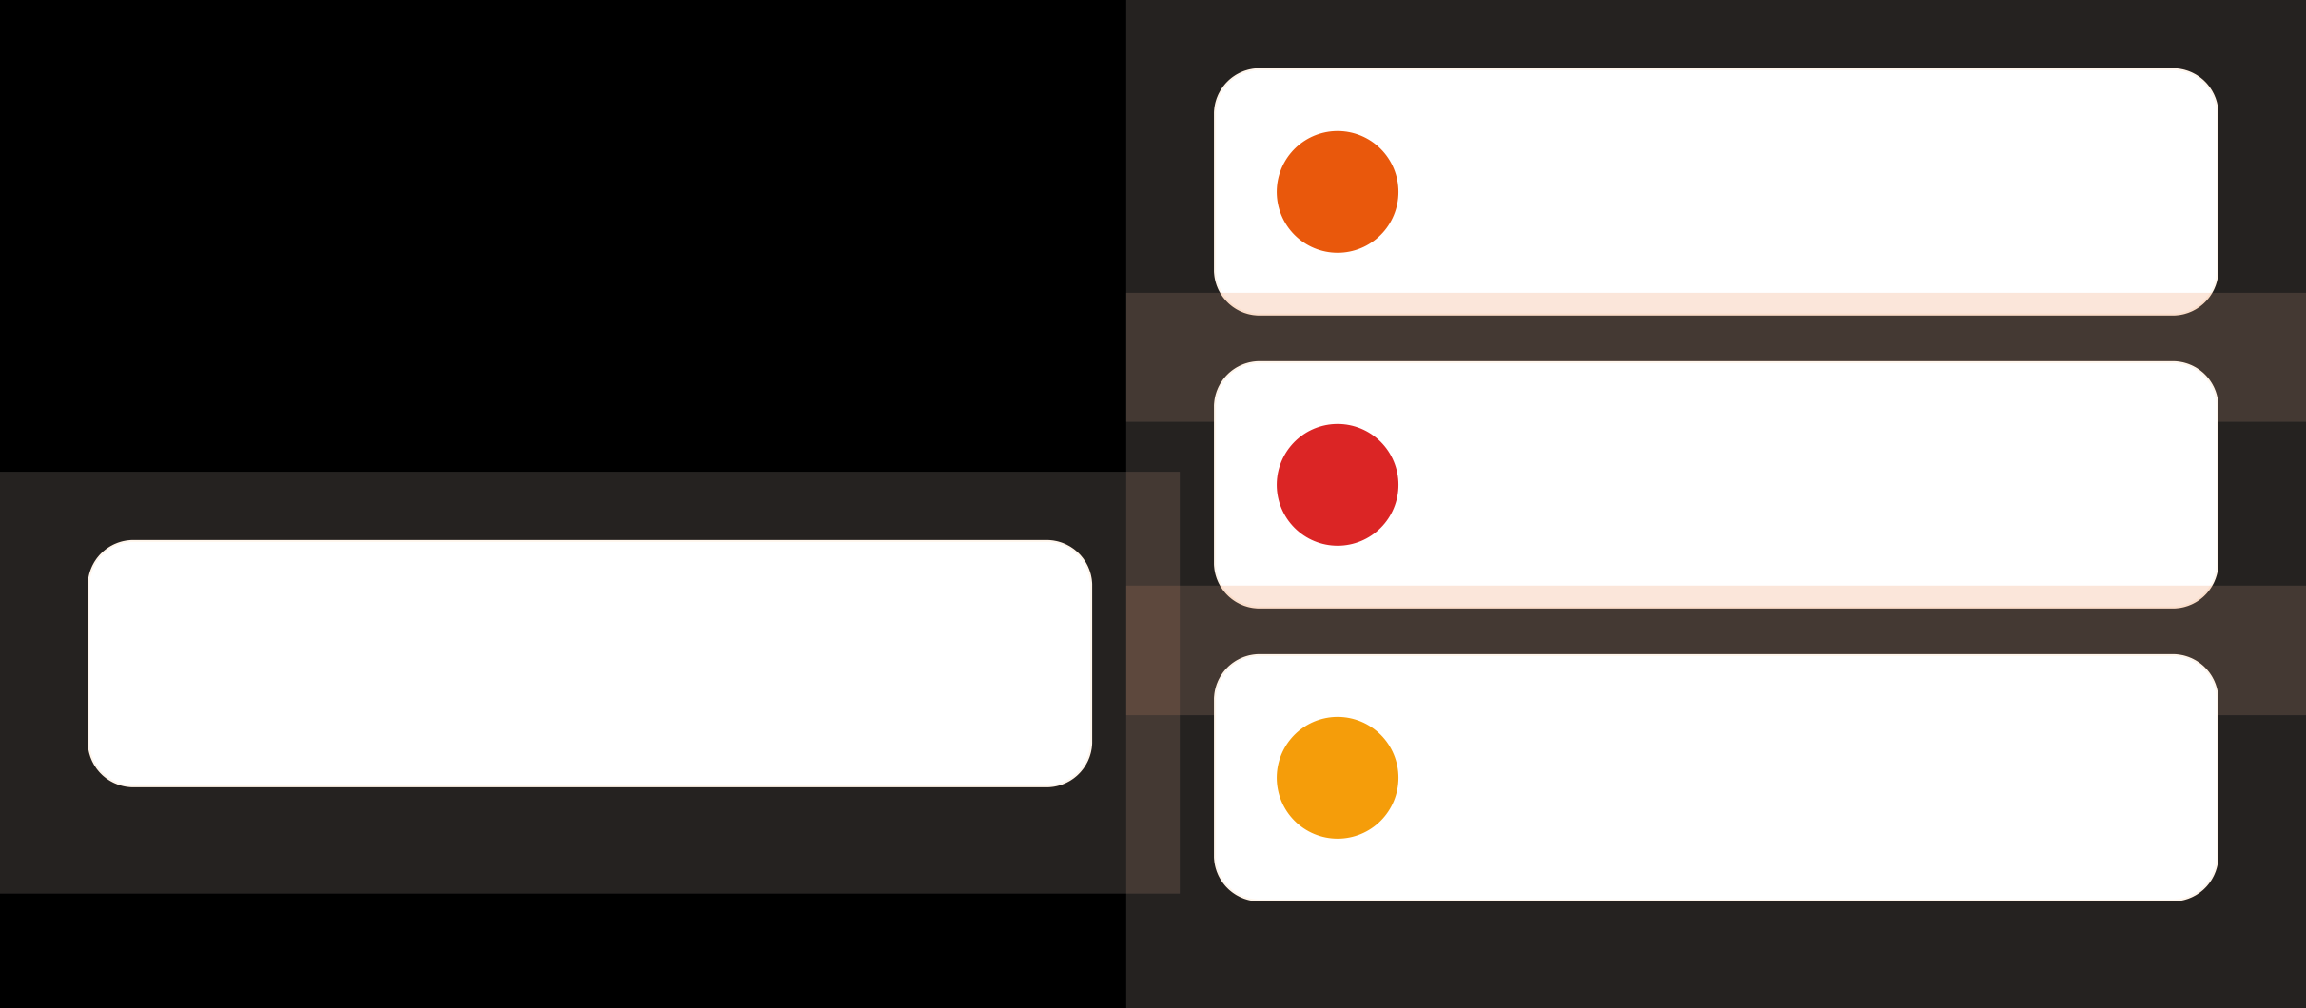
Apa itu Penempatan CSS?
Inline CSS
CSS langsung pada elemen HTML
Penempatan CSS adalah cara menghubungkan kode CSS dengan dokumen HTML agar tampilan website dapat diatur sesuai kebutuhan.
1
Internal CSS
CSS di dalam tag <style>
2
"
Terdapat 3 cara utama penempatan CSS dalam pengembangan web.
External CSS
CSS pada file terpisah (.css)
3

Slide 3

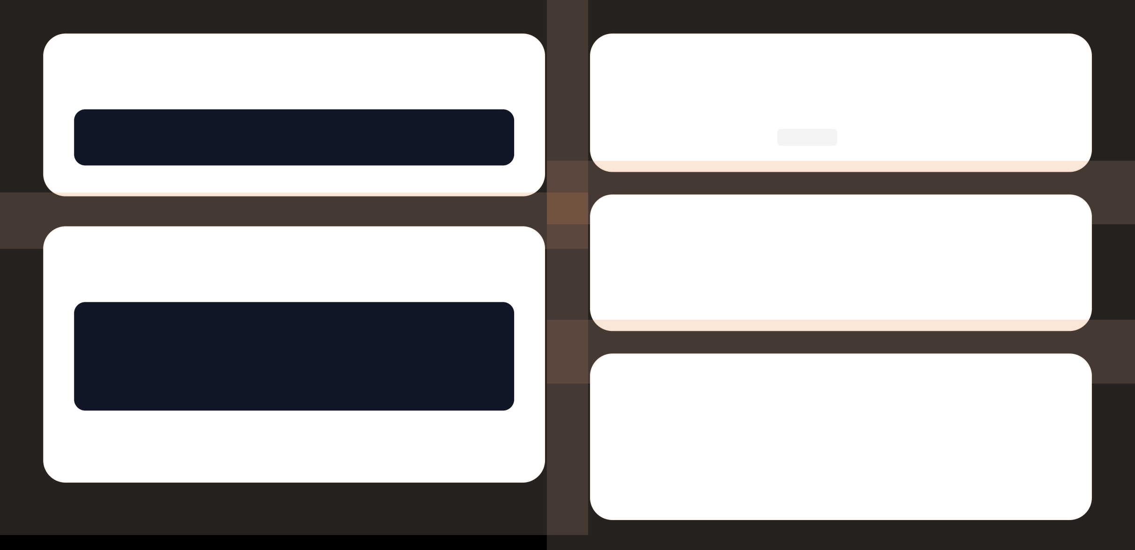




1. Inline CSS
Sintaks
Penjelasan
CSS ditulis langsung pada elemen HTML
<tag style="property: value;">
Menggunakan atribut style
Kelebihan
Contoh
Cepat digunakan untuk perubahan kecil
Cocok untuk pengujian sederhana
<h1 style="color: blue;"> Hello World
</h1>
Kekurangan
Sulit dikelola jika website besar
Kode HTML menjadi tidak rapi
Tidak efisien, CSS ditulis berulang

Slide 4
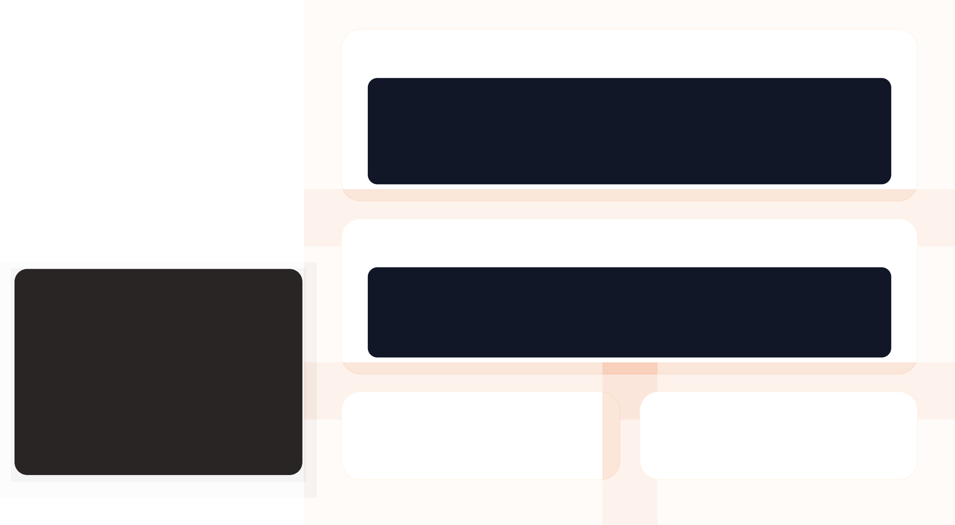




2.
Internal
Sintaks
<style>
selector {
property: value;
}
</style>
CSS
CSS dalam tag <style> pada bagian
<head>
Contoh
<style>
h1 { color: red; }
p { font-size: 18px; }
</style>
Kelebihan
Kekurangan
Lebih rapi dari inline, tidak perlu file terpisah
Tidak efisien untuk banyak halaman, harus ditulis ulang

Slide 5
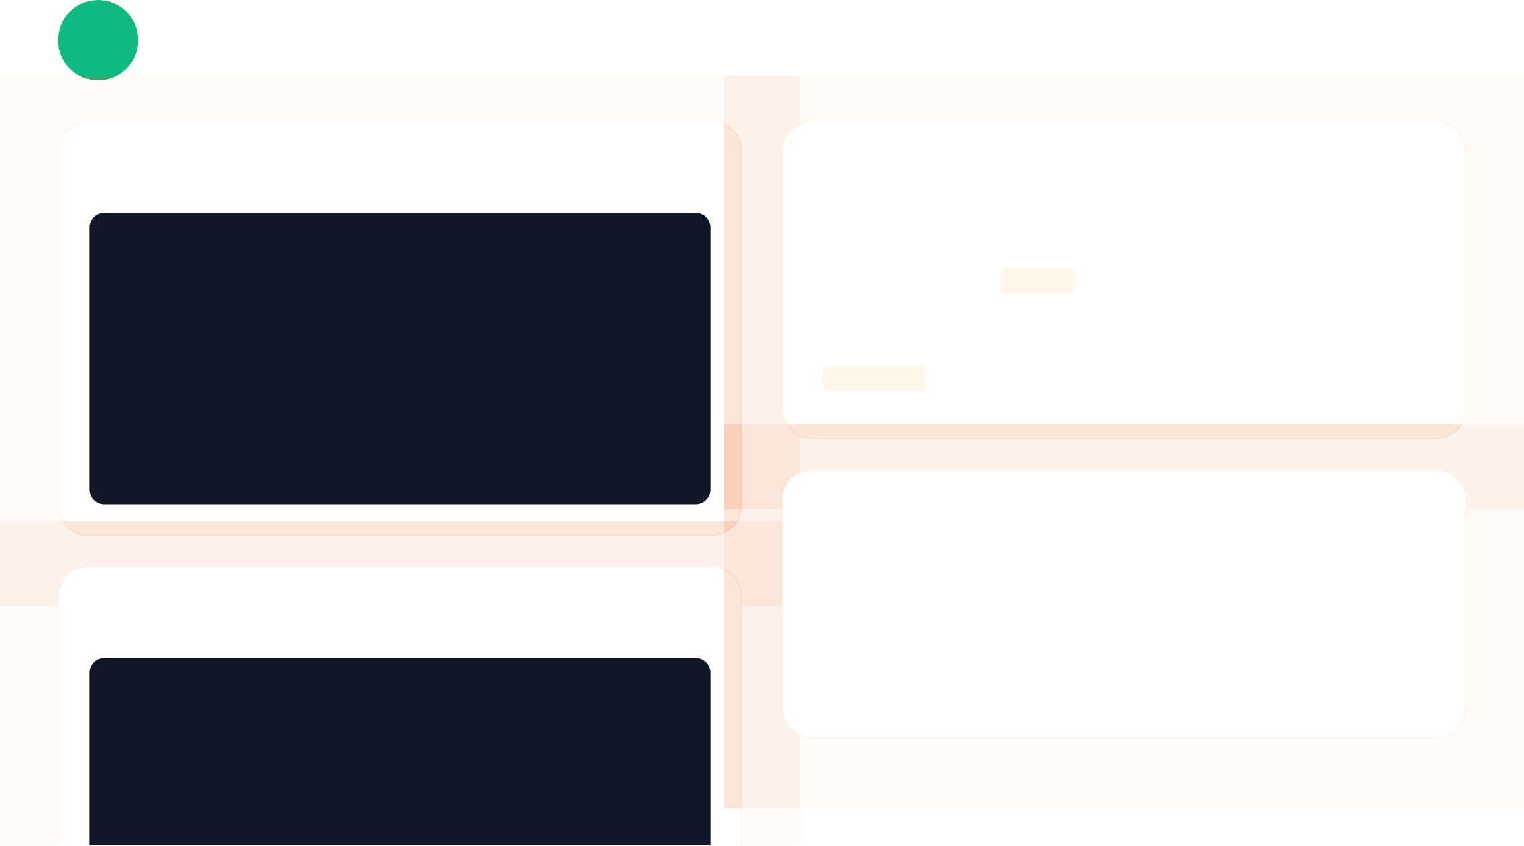





External CSS
3
Rekomendasi
File HTML
Penjelasan
<!DOCTYPE html>
<html>
<head>
<link rel="stylesheet" href="style.css">
</head>
<body>
<h1>Website Saya</h1>
<p>Belajar CSS</p>
</body>
</html>
External CSS adalah CSS yang ditulis pada file terpisah dengan ekstensi .css
File tersebut dihubungkan ke HTML menggunakan tag
<link>
Catatan Penting
File CSS harus disimpan dalam folder terpisah Nama file CSS bisa disesuaikan kebutuhan Path pada href harus sesuai lokasi file
File CSS (style.css)
h1 {
color: green;
}
p {
font-size: 20px;
}

Slide 6


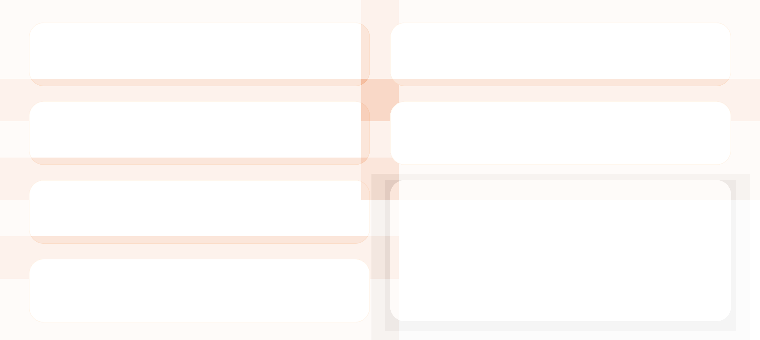




External CSS: Kelebihan & Kekurangan
3
Bagian 2
Kelebihan External CSS Kekurangan External CSS
Kode Lebih Rapi
Kode lebih terstruktur dan mudah dibaca
Membutuhkan File Tambahan
Perlu membuat dan mengelola file CSS terpisah
Satu File untuk Banyak Halaman
File CSS dapat digunakan oleh banyak halaman HTML
File CSS Tidak Ditemukan
Jika file CSS tidak ditemukan, style tidak akan tampil
Mudah Dikelola
Perubahan style hanya perlu dilakukan di satu file
Metode Terbaik
External CSS adalah pilihan terbaik untuk pengembangan website profesional karena efisien, rapi, dan mudah dikelola.
Loading Lebih Cepat
File CSS dapat disimpan di cache browser

Slide 7






Perbandingan Penempatan CSS
Memilih metode yang tepat untuk kebutuhan Anda
Inline CSS
1
Internal CSS
2
External CSS
3 ✓
Lokasi
Dalam tag HTML
Lokasi
Dalam file HTML
Lokasi
File terpisah (.css)
Kelebihan
Cepat dan sederhana
Kelebihan
Cocok halaman tunggal
Kelebihan
Profesional dan efisien
Kekurangan
Tidak rapi, sulit dikelola
Kekurangan
Sulit banyak halaman
Kekurangan
Perlu file tambahan
PENGGUNAAN
PENGGUNAAN
PENGGUNAAN
Pengujian sederhana, perubahan cepat
Latihan, halaman sederhana, testing
Proyek besar, website profesional

Slide 8
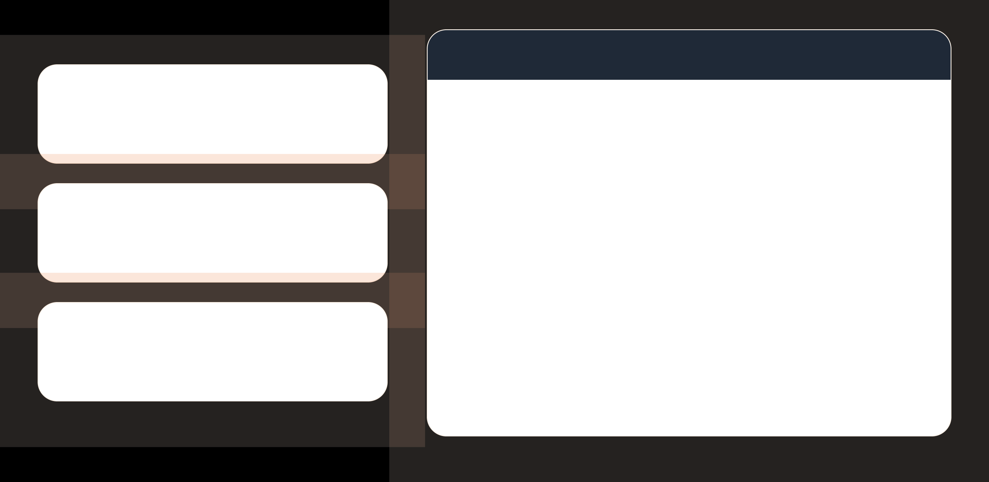



Prioritas CSS
Urutan prioritas ketika terdapat lebih dari satu style untuk elemen yang sama
Contoh
1
Inline CSS
<!DOCTYPE html>
<html>
<head>
<style>
h1 {
color: blue;
}
</style>
</head>
<body>
<h1 style="color: red;">Hello</h1>
</body>
</html>
Prioritas TERTINGGI
2
Internal CSS
Prioritas MENENGAH
3
External CSS
Prioritas TERENDAH
Hasil:
Warna teks menjadi MERAH karena inline CSS memiliki prioritas lebih tinggi.

Slide 9


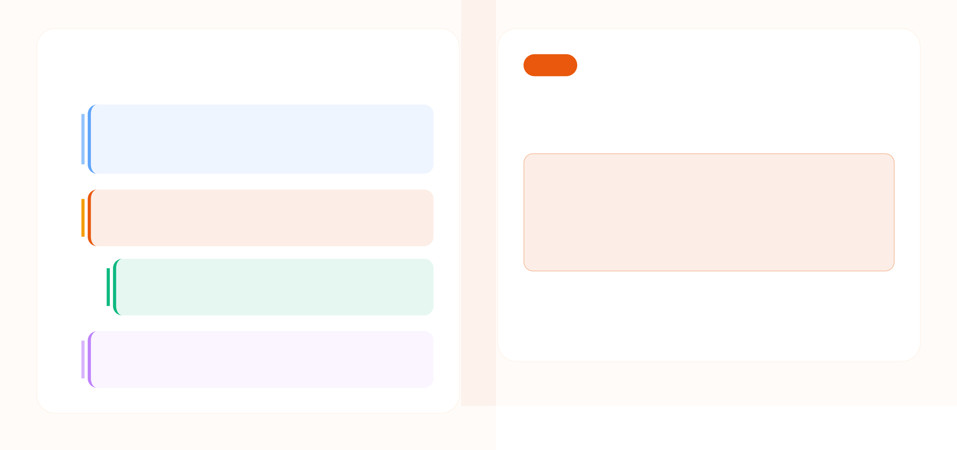







Penempatan File CSS yang Benar
Struktur Folder Cara Memanggil File CSS
project/
HTML
<link rel= "stylesheet"
href="css/style.css"
/>
index.html
Penjelasan:
rel="stylesheet" → menunjukkan file tersebut adalah CSS
css/
href="css/style.css" → menunjukkan lokasi file CSS
style.css
Pastikan path folder sesuai dengan struktur proyek
images/

Slide 10




External CSS
Gunakan untuk proyek besar karena mudah dikelola, lebih profesional, dan reusable.
BEST PRACTICES
Tips Penggunaan
CSS
Pilih metode penempatan CSS yang tepat
sesuai kebutuhan proyek Anda.
Internal CSS
Gunakan untuk latihan, halaman sederhana, atau testing.
Hindari Inline CSS
Terlalu banyak inline CSS membuat kode sulit dibaca dan dikelola.

Slide 11
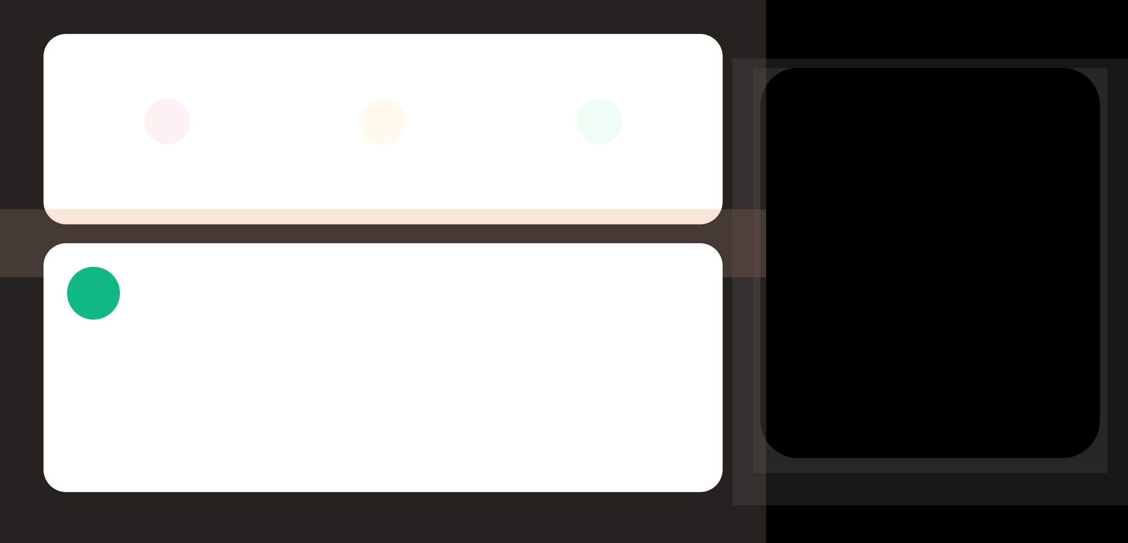



Kesimpulan
Ringkasan penempatan CSS
Penempatan CSS Terdiri Dari:
1
2
3
Inline CSS
Langsung di elemen HTML
Internal CSS
Di dalam tag <style>
External CSS
File .css terpisah
Best Choice
External CSS
Metode Terbaik
External CSS adalah metode terbaik untuk pengembangan website profesional karena:
Profesional, efisien, dan mudah dikelola
Lebih efisien dan rapi
Mudah dikelola dan reusable Meningkatkan performa loading

Slide 12
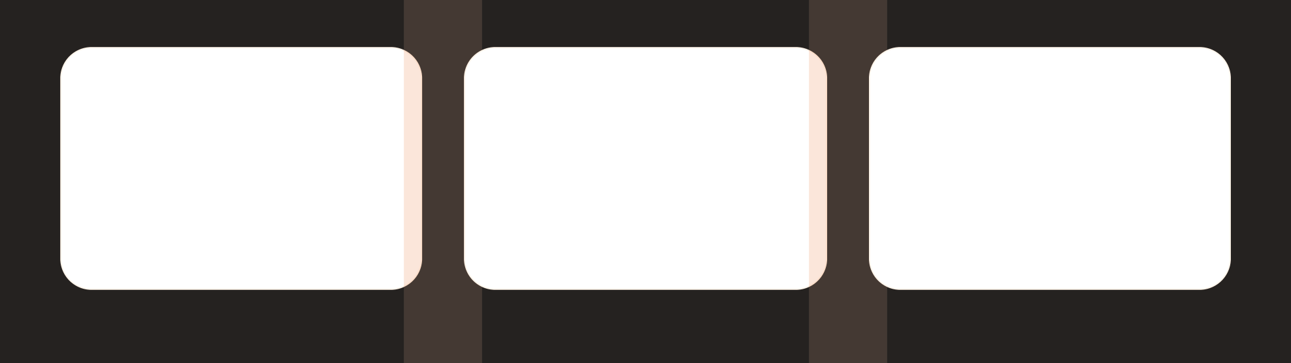



Terima Kasih!
Semoga materi tentang Penempatan CSS bermanfaat untuk pengembangan website Anda.
Materi Tambahan
Pelajari lebih lanjut
Praktik Coding
Terapkan pengetahuan
Tanya Jawab
Diskusi bersama
© 2026 Web Development Series. All Rights Reserved.

